Slide 1
NPI – Kinect v2
Francisco Gea Martínez
Francisco Pérez Hernández

Slide 2
Objetivos
1 Visualización del esqueleto.
2 Mostrar al usuario la posición y el gesto correcto antes de comenzar la detección.
3 Fijar una posición inicial y ayudar al usuario a situarse en la misma.
4 Ayudar al usuario mediante marcas virtuales para realizar acciones.
5 Establecer un margen de error que pueda ser modificable en la ejecución.

Slide 3
Pasos iniciales
Instalar SDK de Kinect 2.0 [1.sdk]
Instalar Visual Studio
En Visual Studio -> Nuevo Proyecto -> Visual C# -> Aplicación WPF -> Dar nombre

Slide 4
ColorBasic – BodyBasic I
Nuestro objetivo primero ha sido mezclar los proyectos WPF de ColorBasic y BodyBasic proporcionados por el SDK.
Para ello nos hemos basado en un tutorial, y el código en este proporcionado [2zubairahmed] [3codigo]
Ahora mezclamos el código descargado (MainWindow.xaml.cs) junto con el nuestro: - Primero añadimos los using restantes. - Añadimos la referencia: Proyecto, Añadir referencia, Ensamblados, Extensiones, Microsoft.Kinect - Copiamos del código descargado desde “public partial class MainWindow : Window, INotifyPropertyChanged” en Adelante.

Slide 5
ColorBasic – BodyBasic II
Ahora debemos añadir la librería WriteableBitmap.Ex.Wpf.dll [4WriteableBitmap]
Creamos la carpeta lib dentro del proyecto, copiamos lo descargado. En el proyecto nos vamos a Proyecto, Examinar, Reciente y buscamos “WriteableBitmapEx.Wpf.dll” y la añadimos.
Ahora en el .cs vamos a eliminar, en la línea 223: “if (this.bodies != null)” todo ese if, ya que esa comprobación la realizamos antes.
En la línea 112 del .cs, tendremos que cambiar “kinectSensor.Default” por “kinectSensor.GetDefault()”

Slide 6
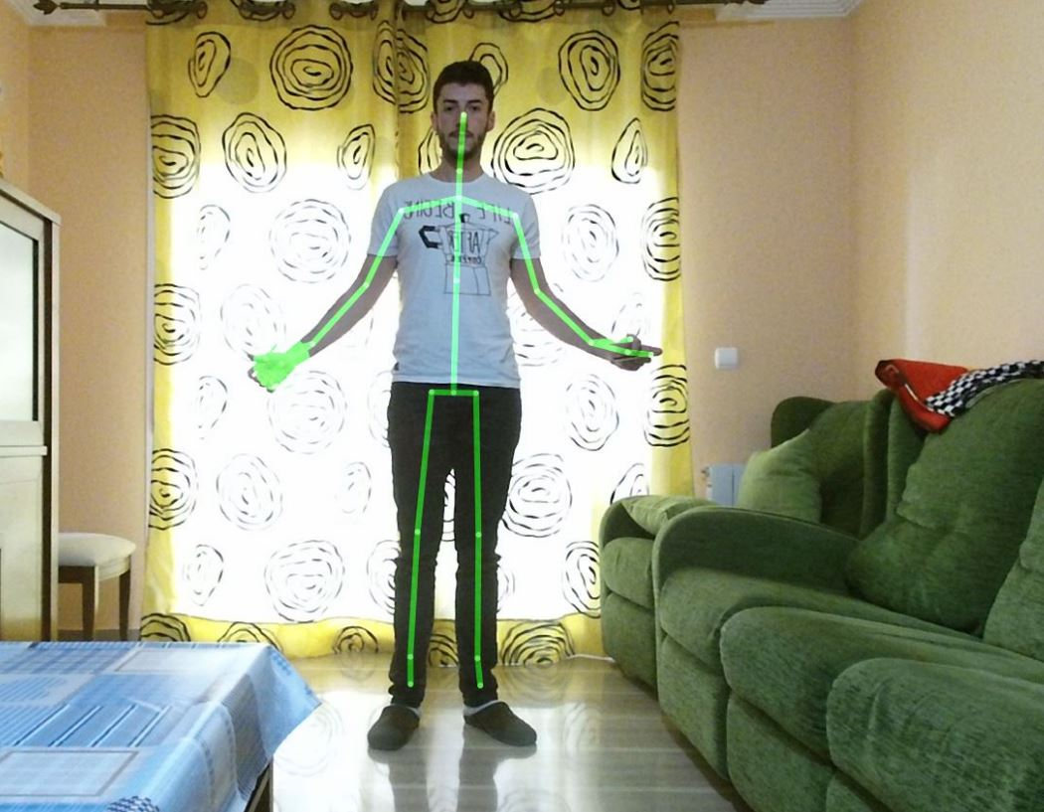
ColorBasic – BodyBasic III
Ahora en el fichero MainWindow.xaml copiamos desde “Title” hasta el final.
Comentamos el código en español.
El resultado obtenido:

Slide 7
Mostrar Posición Inicial I
Para mostrar la posición inicial, vamos a añadir una imagen en el borde inferior de la ventana, con la posición a realizar. Para ellos solo debemos arrastrar la imagen al .xaml y colocarla y escalarla.
En el .cs hacemos que cuando se inicie el programa sea visible con: “PosicionInicio.Visibility = System.Windows.Visibility.Visible” cuando comienzan las tareas.
Añadimos un cuadro de texto, para ir indicando instrucciones

Slide 8
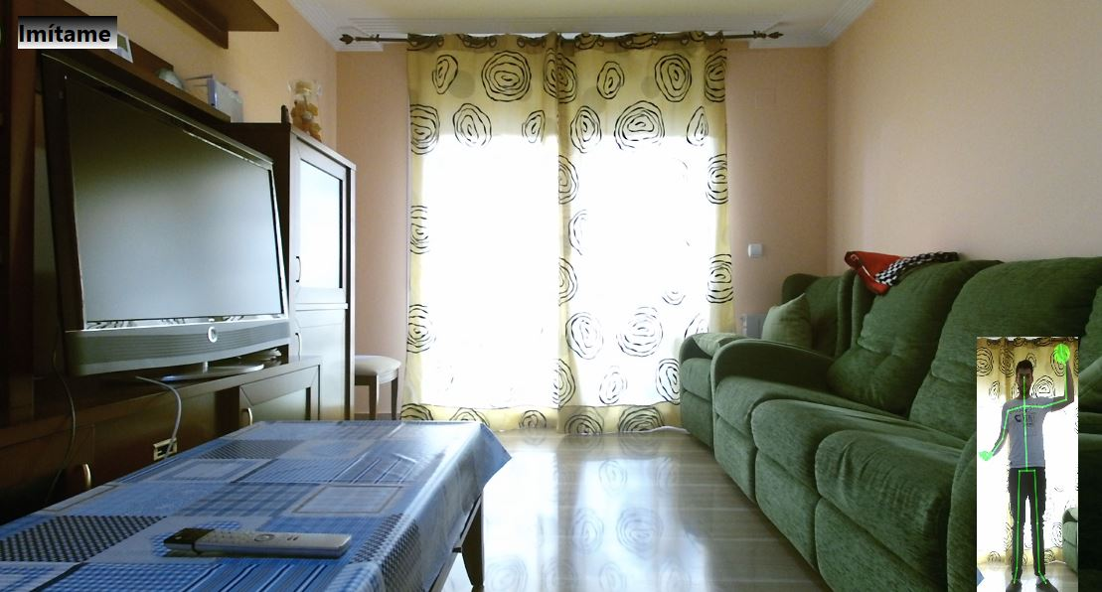
Mostrar Posición Inicial II
El resultado quedaría:

Slide 9
Fijar Posición y ayudar al usuario I
Primero nos hemos basado en el BodyBasic para mostrar si el usuario se sale de la franja con el método “DrawClippedEdges”
Creamos los Points para guardar los puntos de las partes del cuerpo importantes como: cabeza, hombros, pies y manos.
Creamos la función para controlar los movimientos que debe hacer el usuario, como: moverse a algún lado, alejarse, levantar la mano…
Crear el text en el .xaml para mostrar el movimiento.
Hemos usado esta imagen para ver los puntos importantes [5joints]

Slide 10
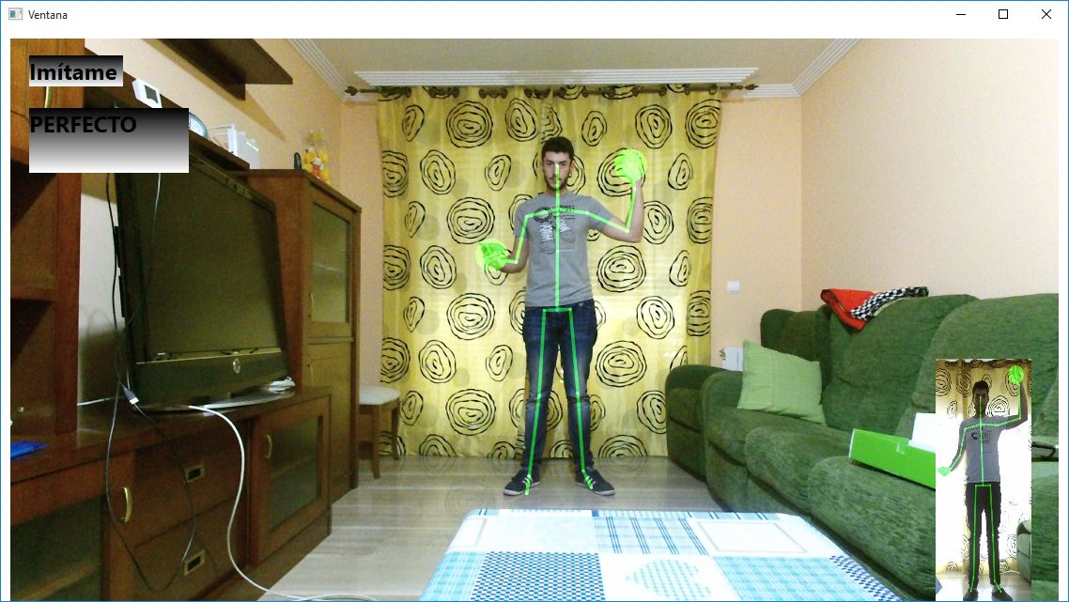
Fijar Posición y ayudar al usuario II
Quedaría:

Slide 11
Ayuda mediante marcas virtuales I
Para ayudar al usuario mediante marcas virtuales, vamos a usar círculos de colores.
Cuando el usuario se haya puesto en la distancia adecuada, aparecerá un círculo rojo para que suba la mano izquierda hasta el círculo.
En el momento que la suba, el círculo será verde.

Slide 12
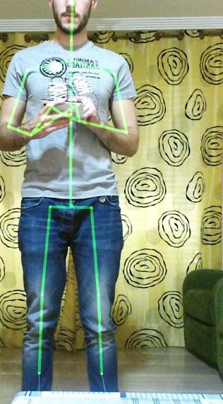
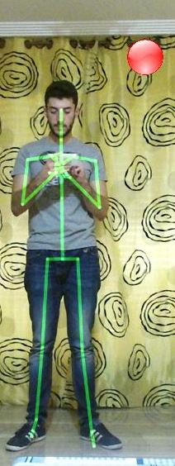
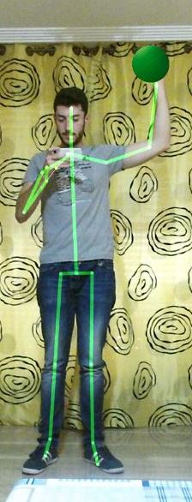
Ayuda mediante marcas virtuales II
Podemos observar su funcionamiento:

Slide 13
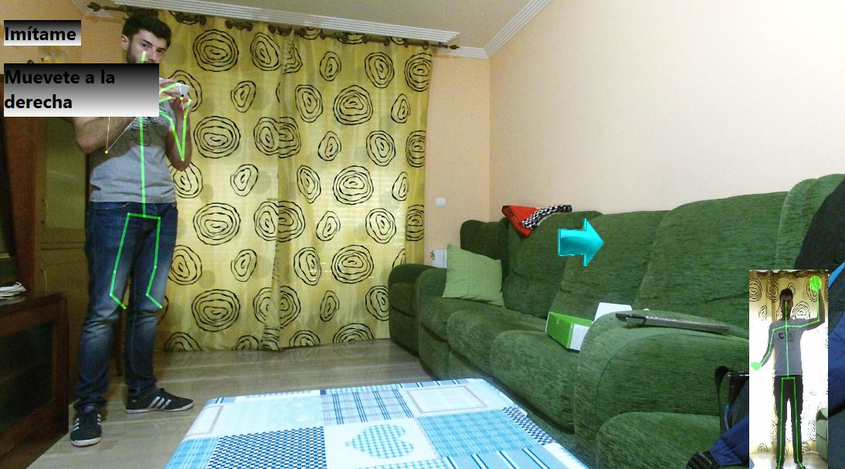
Ayuda mediante marcas virtuales III
Otra ayuda propuesta para el usuario es el uso de flechas indicando que se tiene que mover a la izquierda o derecha, ya que es mucho más intuitivo que estar leyendo.

Slide 14
Añadir hotkeys
Hemos añadido una serie de hotkeys para modificar los márgenes de error. [6hotkeys]
Hemos añadido hotkeys para ajustar los márgenes horizontales, los verticales y la precisión a la hora de tocar la pelota e iniciar la aplicación.

Slide 15
Problemas presentados
No sabíamos mostrar los flujos de color y esqueleto juntos.
Hemos encontrado poca documentación específica para desarrollar en Kinect One.
Una vez mostrados ambos flujos, el esqueleto no estaba correctamente coordinado con el color.
No sabíamos como añadir elementos al viewport, tales como figuras planas o modelos 3D.
Las coordenadas del flujo de esqueleto y el de color no estaban correctamente coordinados.
Hemos tenido errores al fijar el margen por defecto de la aplicación debido a que somos muy altos.

Slide 16
Referencias
[1 sdk] http://www.microsoft.com/en-us/download/details.aspx?id=44561
[2zubairahmed] http://www.zubairahmed.net/?p=1682
[3codigo] https://onedrive.live.com/?id=2A7FDB962EA8E245%217908&cid=2A7FDB962EA8E245&group=0&parId=root&authkey=%21AIyBKaaipmZ8VDQ&action=locate
[4WriteableBitmap] https://writeablebitmapex.codeplex.com/
[5joints] https://i-msdn.sec.s-msft.com/dynimg/IC741371.png
[6hotkeys] http://stackoverflow.com/questions/1361350/keyboard-shortcuts-in-wpf
[7github] https://github.com/PacoPollos
[8github] https://github.com/Exea
[9stackoverflow] http://stackoverflow.com
[10youtube] Video de presentación y muestra: https://www.youtube.com/watch?v=F58uoEz861M&feature=youtu.be

